Slide 1
JOURNÉE NATIONALE GALAAD
Médecins Valideurs Conseil Départemental
Mardi 1er Octobre 2019

Slide 2
PLANNING
Matin
Après-midi
09:30
Accueil
14:00
Reprise
09:40
-
10:20
Actualités GALAAD
Aïcha IMJAHAD – Cheffe de projet GALAAD
14:00
– 14:45
    Les addictions
    D^{r} Laurence HUGONOT DIENER
10:20
– 10:30
Pause
14:45
– 16:00
    Maladies neurodégénératives débutantes: définitions, moyens de diagnostic et prise en charge.
    D^{r} Laurence HUGONOT DIENER
10:30
-
11:00
Actualités GALAAD BI
Aïcha IMJAHAD – Cheffe de projet GALAAD
16:00
– 16:25
Conclusion
11:00
–
12:00
Actualités règlementaires
Antoine MEFFRE & Jean-Philippe NATALIE - DGCS
12:00
– 14:00
Déjeuner
Notes:
Revoir planning

Slide 3
Actualités GALAAD Web
Aïcha IMJAHAD – Cheffe de projet

Slide 4
GALAAD Web | Nouvelles fonctionnalités
 | Description
1 | Insertion d’un PV scanné sur la fiche étude
2 | Ajout d’un bloc lié au PV
3 | Modification du libellé « Export Excel » par « Edition du tableau de bord »
4 | Possibilité de suppression d’une fiche personne depuis la liste des fiches personnes dans le service
5 | Modification du libellé « Incohérences » par « Alertes »
6 | Mise en place d’un marquage identifiable pour toute nouvelle fiche personne intégrée à l’échantillonnage / validation
7 | Affichage d’une saisie 2 des médecins valideurs pour une fiche personne validée
8 | Modification du libellé « Capacité installée (Hors HT AJ) » par « Capacité autorisée » dans l’export Excel
9 | Modification de l’emplacement du bloc « Enregistrer les fiches modifiées »
10 | Amélioration du recalcul de l’échantillon AGGIR

Slide 5
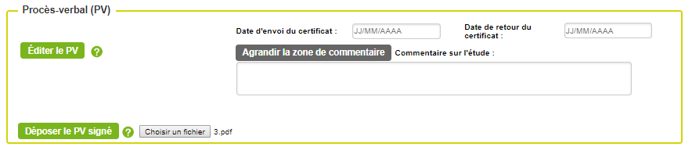
GALAAD Web | Nouvelles fonctionnalités
Insertion d’un PV scanné sur la fiche étude / Ajout d’un bloc lié au PV

Slide 6
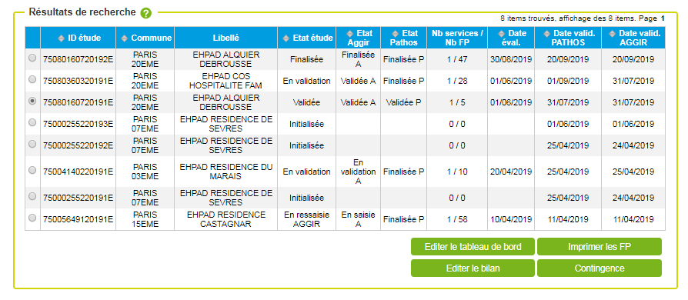
GALAAD Web | Nouvelles fonctionnalités
Modification du libellé « Export Excel » par « Edition du tableau de bord »

Slide 7
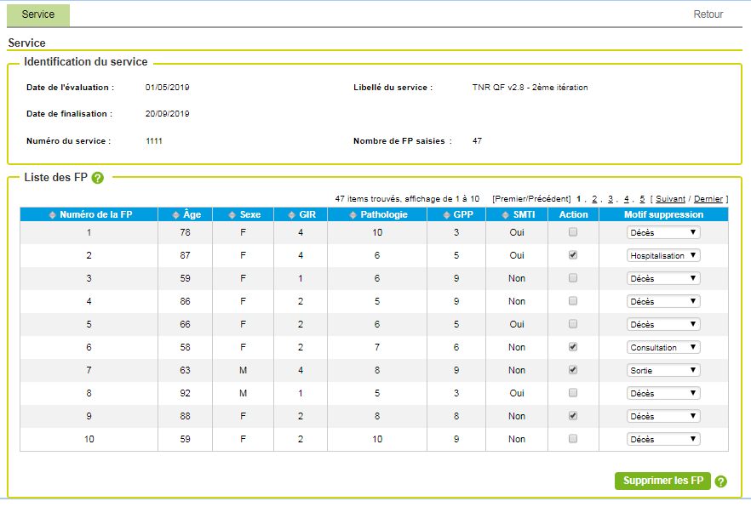
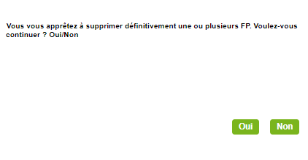
GALAAD Web | Nouvelles fonctionnalités
Suppression d’une fiche personne depuis la liste des fiches personnes dans le service

Slide 8
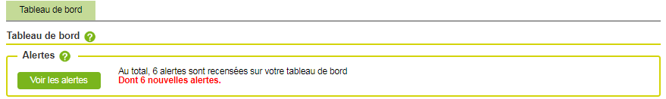
GALAAD Web | Nouvelles fonctionnalités
Modification du libellé « Incohérences » par « Alertes »

Slide 9
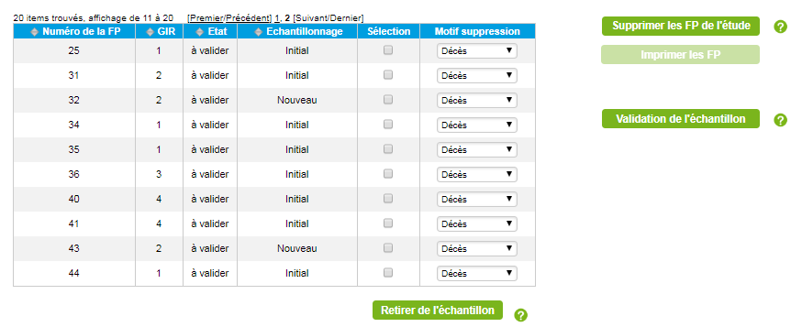
GALAAD Web | Nouvelles fonctionnalités
Mise en place d’un marquage identifiable pour toute nouvelle fiche personne intégrée à l’échantillonnage / validation

Slide 10
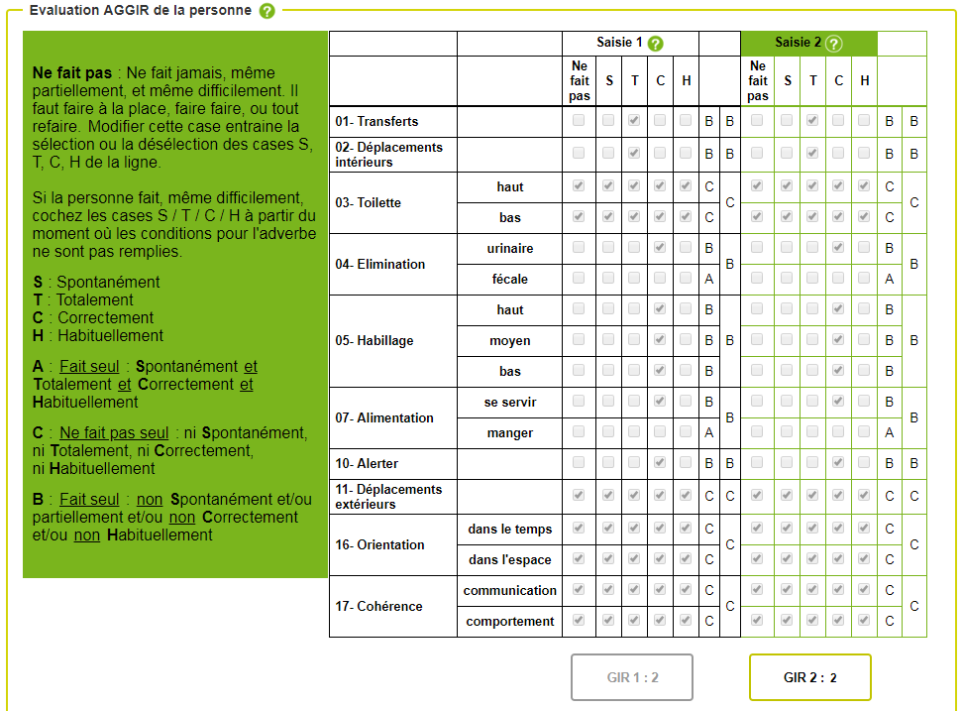
GALAAD Web | Nouvelles fonctionnalités
Affichage d’une saisie 2 des médecins valideurs pour une fiche personne validée

Slide 11
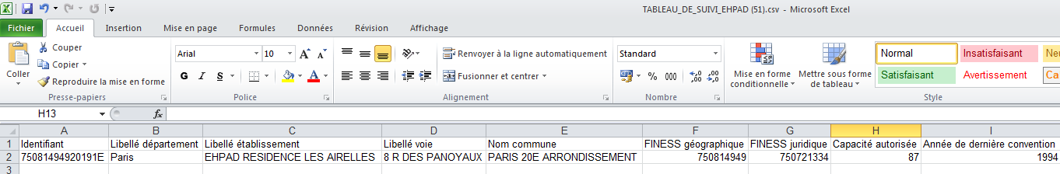
GALAAD Web | Nouvelles fonctionnalités
Modification du libellé « Capacité installée (Hors HT AJ) » par « Capacité autorisée » dans l’export Excel

Slide 12
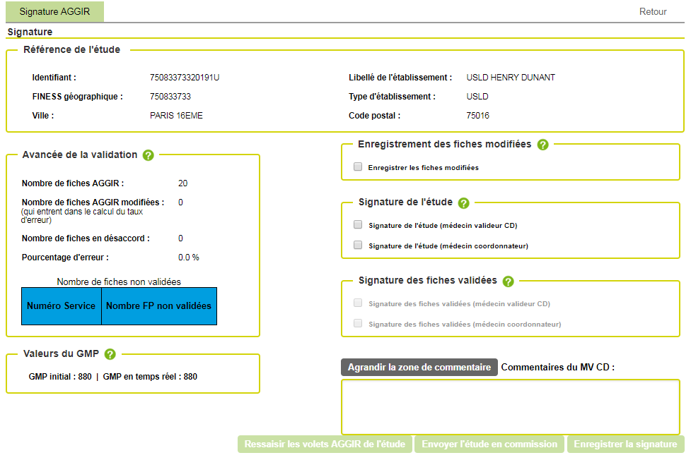
GALAAD Web | Nouvelles fonctionnalités
Modification de l’emplacement du bloc « Enregistrer les fiches modifiées »

Slide 13
GALAAD Web | Nouvelles fonctionnalités
Amélioration du recalcul de l’échantillon AGGIR

Slide 14
GALAAD Web | Feuille de route 2019 / 2020
 | Oct. 2019 | Nov. 2019 | Déc. 2019 | Jan. 2020 | Fév. 2020 | Mar. 2020 | Avr. 2020 | Mai 2020 | Juin 2020 | Juillet 2020
v2.8.1
v2.9
Recette Fonctionnelle
Mise en prod.
Expression
Priorisation
Réalisation
Recette Fonctionnelle
Mise en prod.

Slide 15
Actualités GALAAD BI
Aïcha IMJAHAD – Cheffe de projet

Slide 16
GALAAD BI | Les nouveaux rapports
Suivi des étude

Slide 17
GALAAD BI | Les nouveaux rapports
Suivi des études validées PATHOS

Slide 18
GALAAD BI | Les nouveaux rapports
Suivi des études validées AGGIR

Slide 19
GALAAD BI | Les nouveaux rapports
Tableau de bord de la validation

Slide 20
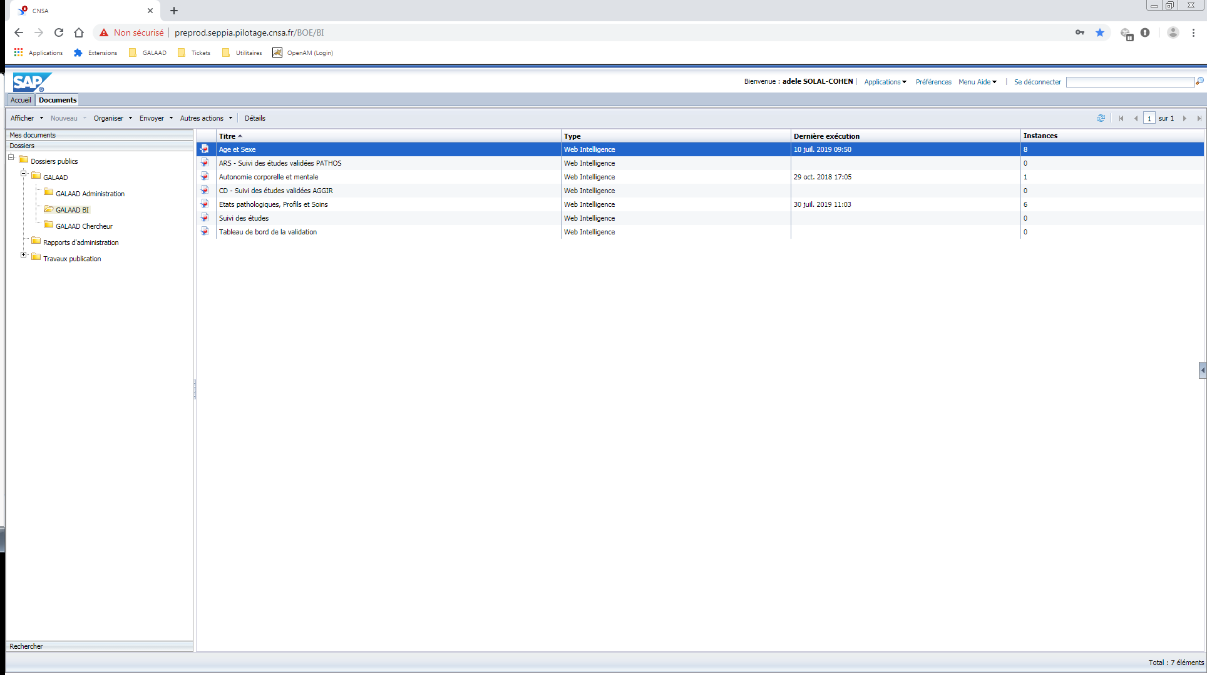
GALAAD BI | Démonstration

Slide 21
Les maladies neurodégénératives débutantes: définition, moyens de diagnostics et prise en charge.
D^{r} Laurence HUGONOT DIENER

Slide 22
Conclusion

Slide 23
Merci de votre présence.
Avez-vous des questions ?

